Slide 1



Kubernetes 백업과
어플리케이션 이동성
Notes:
Cool Ice template. We use #62ACC9 for icons

Slide 2



Veeam + Kasten 견고한 기반
다중 워크로드
– 기존 & 컨테이너
다중 환경
- 온프레미스 와/또는 클라우드
다중 데이터 서비스
– 어플리케이션 자동 인지
다중 스토리지 제조사
– No lock-in
쿠버네티스 최적 백업을 위한 Kasten은 Veeam 회사 제품

Slide 3






Kubernetes를 위한 데이터 보호와 이동성
백업 &
복구
어플리케이션 이동성
재해
복구
다중 & 하이브리드
클라우드
Polyglot 지속성
멀티테넌시 RBAC

Slide 4






















k10 for kubernetes 데이터 관리 battle hardened for day 2 operations
AWS Cloud
VPC
kubernetes 최적화
플랫폼 복잡성을 간소화
Devops 팀의 유연한 확장
Availability Zone 1
Availability Zone 2
Availability Zone 3
Private subnet
Private subnet
Private subnet
AWS IAM
Auto Scaling group
(EKS Nodes)
AWS CloudWatch
손쉬운 사용
온프레미스와 클라우드에서 신속한 배포. API, UI, UX 제공
Customer Application
Customer Application
Customer Application
Amazon EKS
Router
VPN Gateway
Role
Temporary
Credentials
Role
Temporary
Credentials
Role
Temporary
Credentials
Amazon ES3
보안 강화
엔터프라이즈 레벨의 암호화, KMS, IAM, RBAC, 인증 (e.g., OIDC)
Amazon EBS
Multiple
Volumes
Amazon EBS
Multiple
Volumes
Amazon EBS
Multiple
Volumes
EBS Snapshots
Global 10 Customer: 금융 서비스 Use Case: 백업과 재해 복구

Slide 5






k10 for kubernetes 데이터 관리 battle hardened for day 2 scale
AWS EBS
Devops 초점
Devops 팀의 개발 가속화 지원
700 dev:2 ops ratio
Number | Component (subset)
2,126 | Pods (1,380 workloads)
3,166 | Secrets
1,411 | Services
3,483 | Image Information
768 | Service Accounts
915 | Configuration
3,484 | Role Bindings
5,137 | Other Components
18,393 | Total (average 112/app)
어플리케이션 이동성
클러스터 간 대량 마이그레이션
(OCP 3.x to 4.x).
다양한 스택 (incld. Cobol).
손쉬운 사용
온프레미스와 클라우드에서 신속한 배포. API, UI, UX 제공
Sopra Steria: Top 3 프랑스 IT 회사
Use Case: 백업 및 마이그레이션

Slide 6
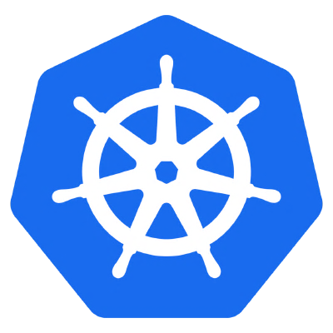
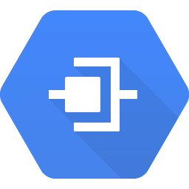
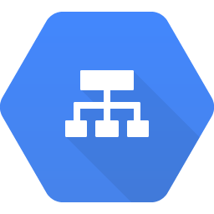
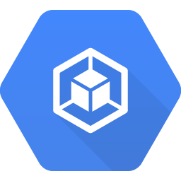
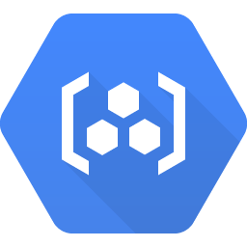
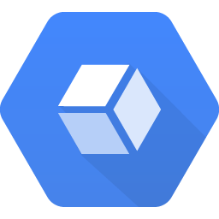

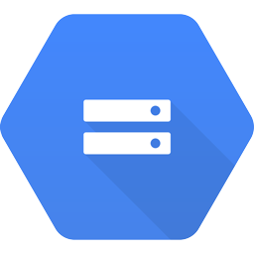

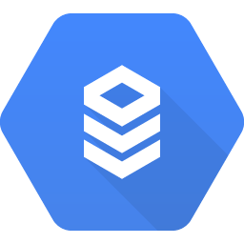

kasten 접근: 완벽한 어플리케이션 초점 kubernetes 리소스들과 지속 상태
운영 단위로써 어플리케이션
Ingress
Service
자동화으로 완벽한 어플리케이션 수집
일관된 데이터 및 어플리케이션 자원들 수집
Namespaced objects + non-namespaced dependencies
StatefulSet
Deployment
Registry
Pod
Pod
추상적인 개념의 인프라
클러스터, 리전 및 클라우들 간의 스토리지와 데이터 서비스에 대한 완벽한 지원
Service Account
Persistent VolumeClaim
Secret
Database
ConfigMap
조화로운 작업 수행
리소스 및 데이터 작업의 적절한 순서 지정
Meaningful applications cannot be restored as-is
Persistent Volume
Kubernetes Application

Slide 7

유일무이한 플랫폼 접근 방식: 어플리케이션 중심 데이터 관리
Introducing
클라우드 기반 어플리케이션들을 위한
100% 소프트웨어, 손쉬운 사용, 안전한 데이터 관리
Ops 초점
Dev 친근
규정 준수 관리 단순화
정책 기반 자동화
글로벌 가시성 제공
규정 준수 관리 단순화
정책 기반 자동화
글로벌 가시성 제공

Slide 8
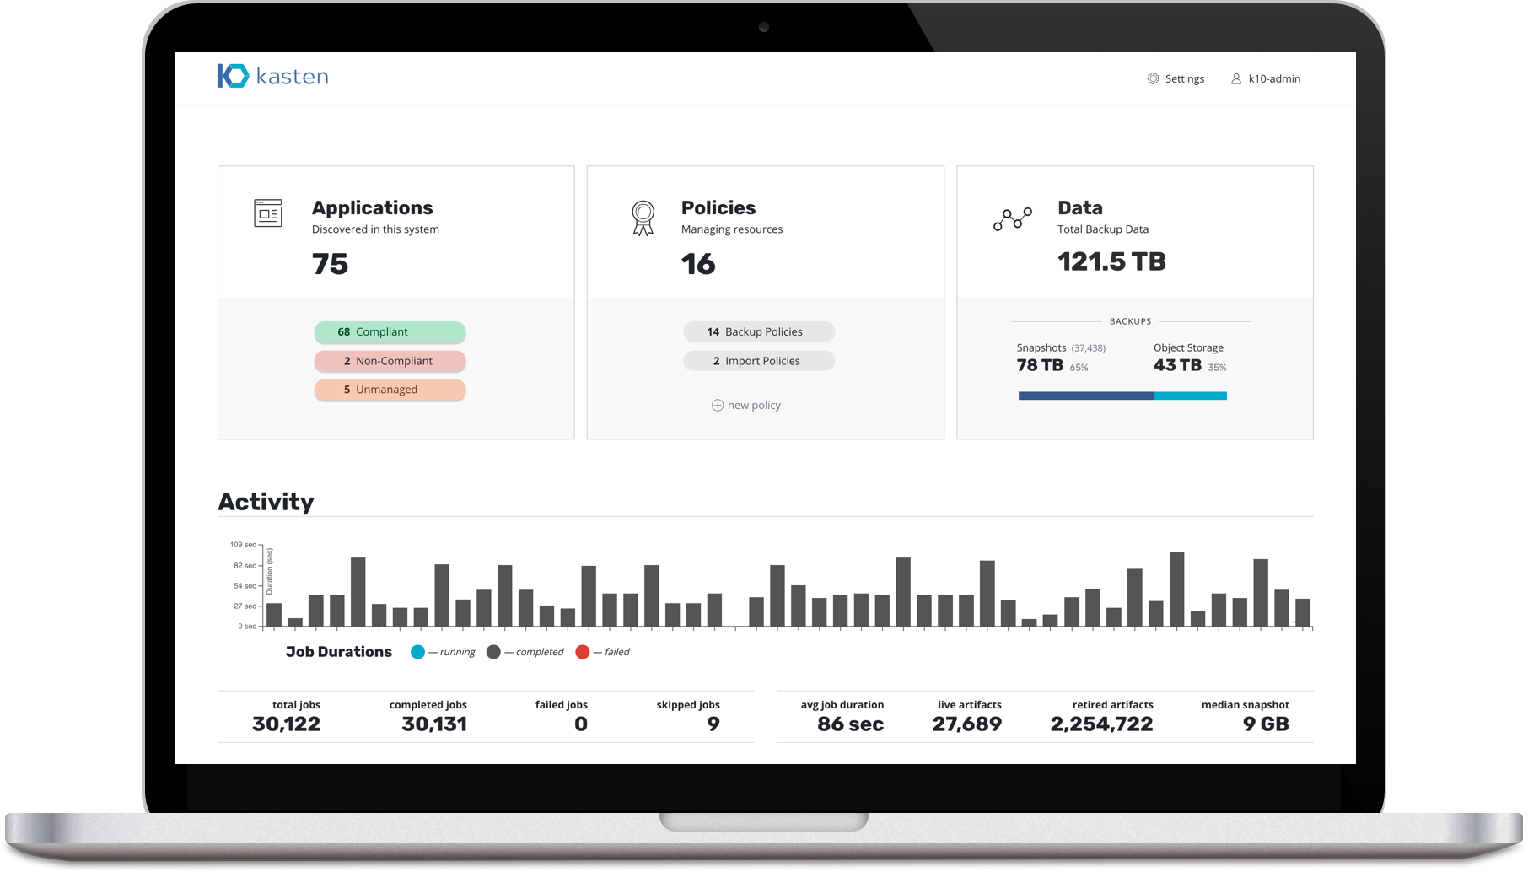


Kasten K10 kubernetes 백업과 이동을 쉽게 제공
어플리케이션
검색
정책 중심
자동화
손쉬운 사용,
간편한 UX
보안
강화

Slide 9

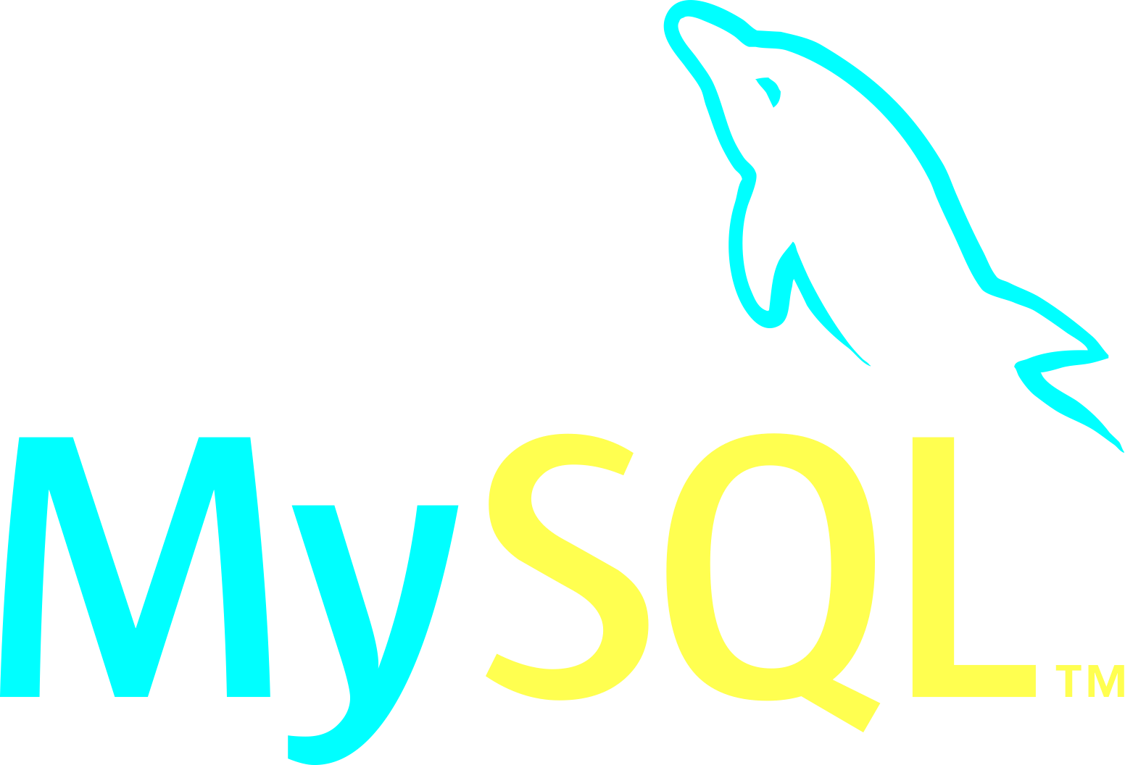



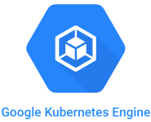
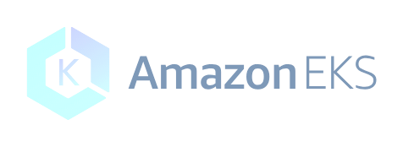
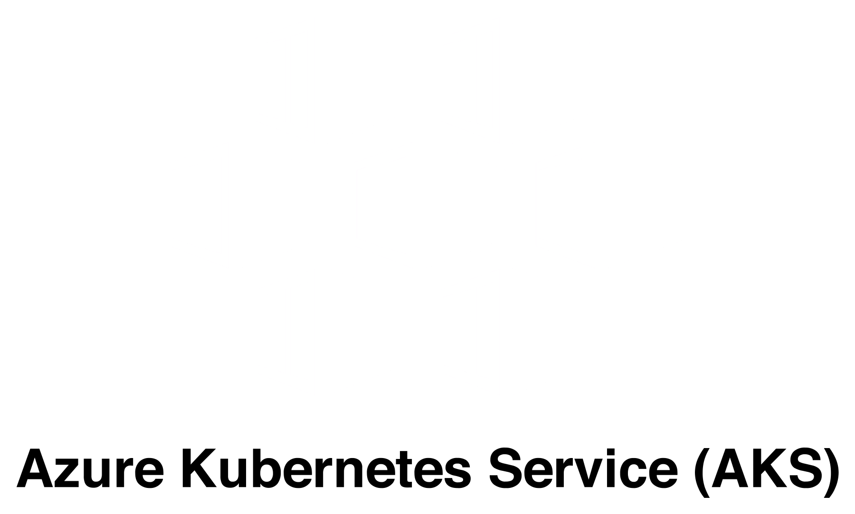


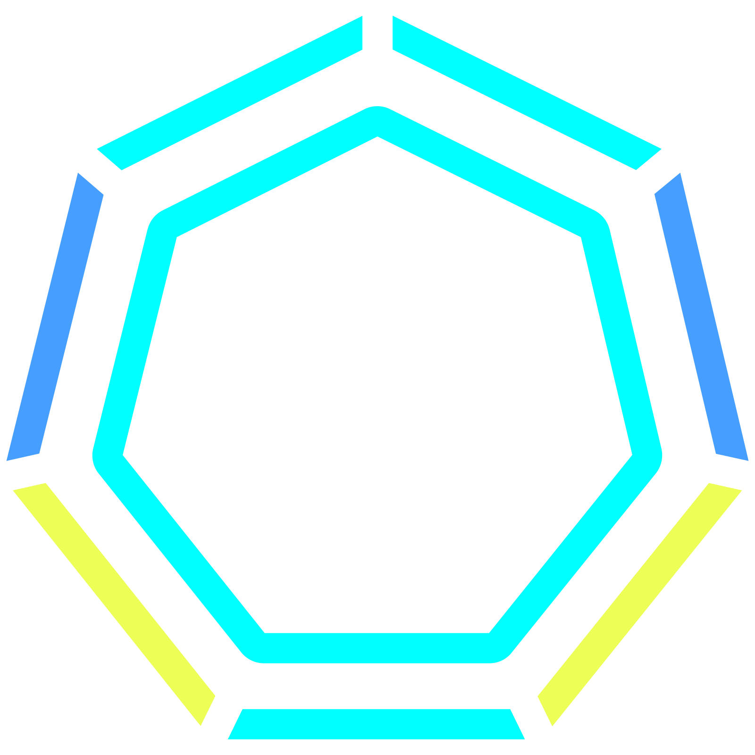



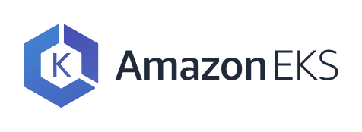

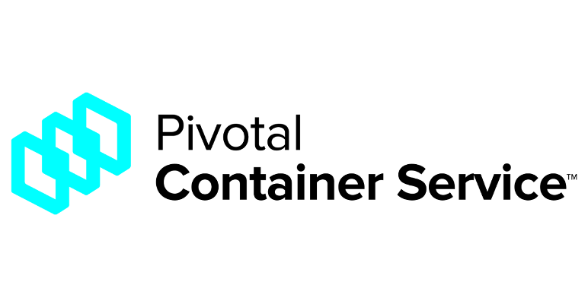







Data Services
Amazon RDS
Distributions
IBM IKS
Container Orchestration
Data Management Platform
Storage Infrastructure
Azure Blob
S3 Compatible
AWS EBS

Slide 10


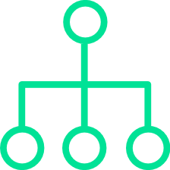
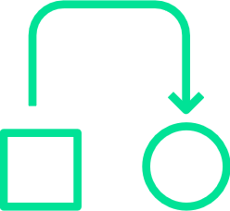






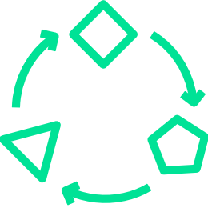
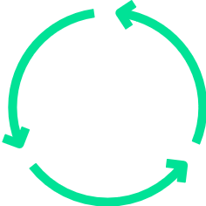
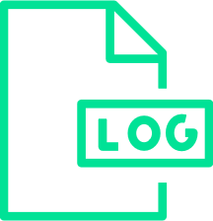




















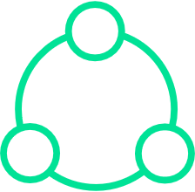
SELECTED FEATURES
데이터 운영
메타데이터 운영
백업, 재해복구,이동성
운영 지원
Volume Snapshots
Auto App Discovery
Policy-based Operations
Enterprise Dashboard
API-first Design
Durable Backups
Full Spec Capture
Manual Actions
Logging Integration
Change Block Tracking*
Spec Transforms
GFS Retention
Monitoring
Dedup & Compression
Global Resource Capture
Independent Schedules
Alerting
App-Consistent Backup
Include/Exclude Filters
Application Cloning
Authentication
Logical DB Capture
Infrastructure Portability
End-to-End Encryption
RBAC/Self Service
Managed Data Services
Global Catalog
Application Hooks
Air Gap Support
Log and Replica Capture
Query API
Blueprint Extensibility
DR and HA
Notes:
Icon color - #436CA9 and #40A8C6

Slide 11

솔루션 상세 설명

Slide 12










K10 아키텍처 높은 수준의 개요
1
오케스트레이터 APIs
Kubernetes API를 사용하여 어플리케이션 및 기본 구성 요소를 검색하고 수명주기(LifeCycle)를 관리합니다.
Application Blueprint
Application Blueprint
2
인프라스트럭처 APIs
3
3
스토리지 계층 제약이 없습니다. 다음을 위해 인프라 별 API와 통합 :
블록 스토리지 공급자-스냅 샷 기능, 스냅 샷 및 블록 복사
개체 / 파일 공급자-S3 호환 개체 저장소 또는 NFS와 같은 기타 파일 저장소
Lift-and-Shift App
Lift-and-Shift App
Cloud Native App
Cloud Native App
1
Container Orchestration Platform
2
3
어플리케이션 프레임워크
Virtual or Physical Infrastructure
사용하기 쉬운 BluePrints(청사진)을 통해 선택적 에이전트 없는 애플리케이션 중심 Hook를 호출 할 수 있습니다.

Slide 13
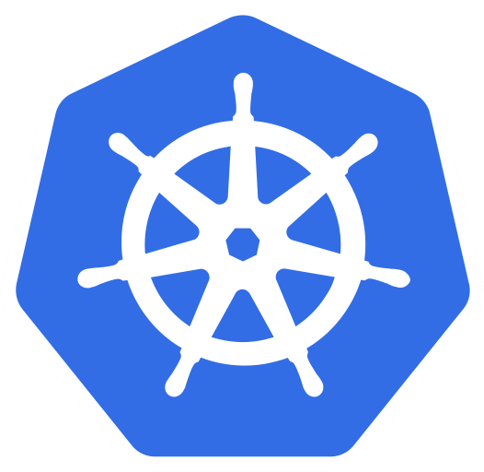
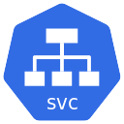





다중 계층 데이터 수집 강력한 확장성, 간편한 구현
1. 어플리케이션 구성 요소들을 검색
클라우드 자체 앱
2. 일관된 애플리케이션 유지 방식으로 데이터 서비스 및 스토리지 계층 전반에 걸친 최상의 도구 실행
Microservices I
Microservices II
데이터 서비스 별 도구:
EG. MySQLDump
데이터 서비스 별 도구:
EG. Wal_E
Extensible blueprints
스토리지 스냅샷
Amazon RDS
Notes:
https://blog.kasten.io/posts/flavors-of-data-management-in-kubernetes

Slide 14



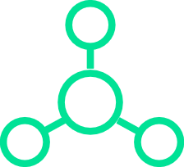
K10 일관성 영역 사용 가능한 옵션의 범위
Crash consistent
“App” consistent
DB consistent
System consistent
스토리지 스냅샷
데이터 서비스 고정(freeze)
스토리지 스냅 샷
데이터 서비스 고정 해제
데이터 서비스 별 도구를 통한 논리적 덤프(e.g., pg_dump)
전체 어플리케이션 수집
데이터 및 스토리지 계층 전반에 걸친 도구 조합

Slide 15






K10 워크플로우 단계별 절차
어플리케이션 수집
어플리케이션 복구
어플리케이션 마이그레이션
규정 준수, 스케줄링, 가시성 및 자동 검색을 통해 애플리케이션 별 동적 정책 생성을 보여줍니다.
복구 지점(백업)을 생성하고 인프라를 복구하여 전체 어플리케이션 스택을 복구하는 방법을 보여줍니다.
네임 스페이스, 클러스터 및 클라우드 간에 다른 어플리케이션 스택으로 복제하는 방법을 보여줍니다.

Slide 16









K10 워크플로우 어플리케이션 수집
User/App | API | K10 실행 계층 | 인프라스트러처 계층 (K10 + External)
어플리케이션 수집
Catalog
실행 작업 생성
Block
백업 실행
어플리케이션 수집
데이터 수집
Kasten Platform Integrations
실행 결과 기록
API Controller
복구 지점

Slide 17




K10 워크플로우 어플리케이션 복구
User/App | API | K10 실행 계층 | 인프라스트러처 계층 (K10 + External)
복구
구체화
Catalog
실행 작업 생성
Block
복구 실행
어플리케이션 복구
데이터 복구
Kasten Platform Integrations
실행 결과 기록
API Controller

Slide 18



원활한 애플리케이션 변환 어플리케이션 이동성 요구사항
복구
App
DB
Pod
Pod
Namespace: app
NS: kio
Kubernetes Cluster
Across:
어플리케이션 + 데이터
스냅샷
스토리지 시스템
Kubernetes 버전
Notes:
* Ongoing PoC Engagement. Production tied to Aruba’s customer timelines in turn…

Slide 19


원활한 애플리케이션 변환 어플리케이션 이동성 요구사항
복구
복제
App
DB
App
DB
Pod
Pod
Pod
Pod
Namespace: app-clone
Namespace: app
NS: kio
Kubernetes Cluster
Across:
어플리케이션 + 데이터
스냅샷
스토리지 시스템
Kubernetes 버전
Namespaces
Availability Zones
Notes:
* Ongoing PoC Engagement. Production tied to Aruba’s customer timelines in turn…

Slide 20


원활한 애플리케이션 변환 어플리케이션 이동성 요구사항
복구
복제
마이그레이션
App
DB
App
DB
App
DB
Pod
Pod
Pod
Pod
Pod
Pod
Namespace: app-clone
Namespace: app
NS: kio
NS: kio
Namespace: app-replica
Kubernetes Cluster
Kubernetes Cluster
Across:
어플리케이션 + 데이터
스냅샷
스토리지 시스템
Kubernetes 버전
Namespaces
Availability Zones
Clusters and Regions
Cloud Providers
Kubernetes Distributions
Prod to Dev Clone
Notes:
* Ongoing PoC Engagement. Production tied to Aruba’s customer timelines in turn…

Slide 21




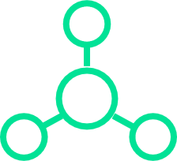
K10: Kubernetes 백업과 이동을 손쉽게
Kubernetes 최적화
클라우드 네이티브 아키텍처 원칙을 사용하여 Kubernetes 용으로 특별히 제작되었습니다.
손쉬운 사용
최고의 관리 인터페이스; 클라우드 네이티브 API, 쉬운 설치, 확장 가능.
백업 &
복구
어플리케이션 이동성
재해
복구
보안 강화
RBAC, OIDC, 토큰 인증, IAM 및 산업 표준 암호화 지원
풍부한 에코시스템
다중 & 하이브리드
클라우드
Polyglot 지속성
멀티테넌시 RBAC
전체 어플리케이션 스택에 대한 광범위한 지원. 최고의 도구 또는 인프라를 선택하십시오.
Notes:
https://www.pexels.com/photo/bulb-close-up-electricity-energy-577514/

Slide 22






















kasten k10과 veeam 모든 엔터프라이즈 데이터 보호 요구 사항에 적용
Data Services
Cloud
SaaS
Virtual
Physical
Amazon RDS
Distributions
Monitoring & Analytics
IBM IKS
Orchestration
Container Orchestration
Backup & Replication
Data Management Platform
DataLabs
Backup & Replication
Universal Storage APIs
Storage Infrastructure
Object Storage
Azure Blob
S3 Compatible
AWS EBS

Slide 23

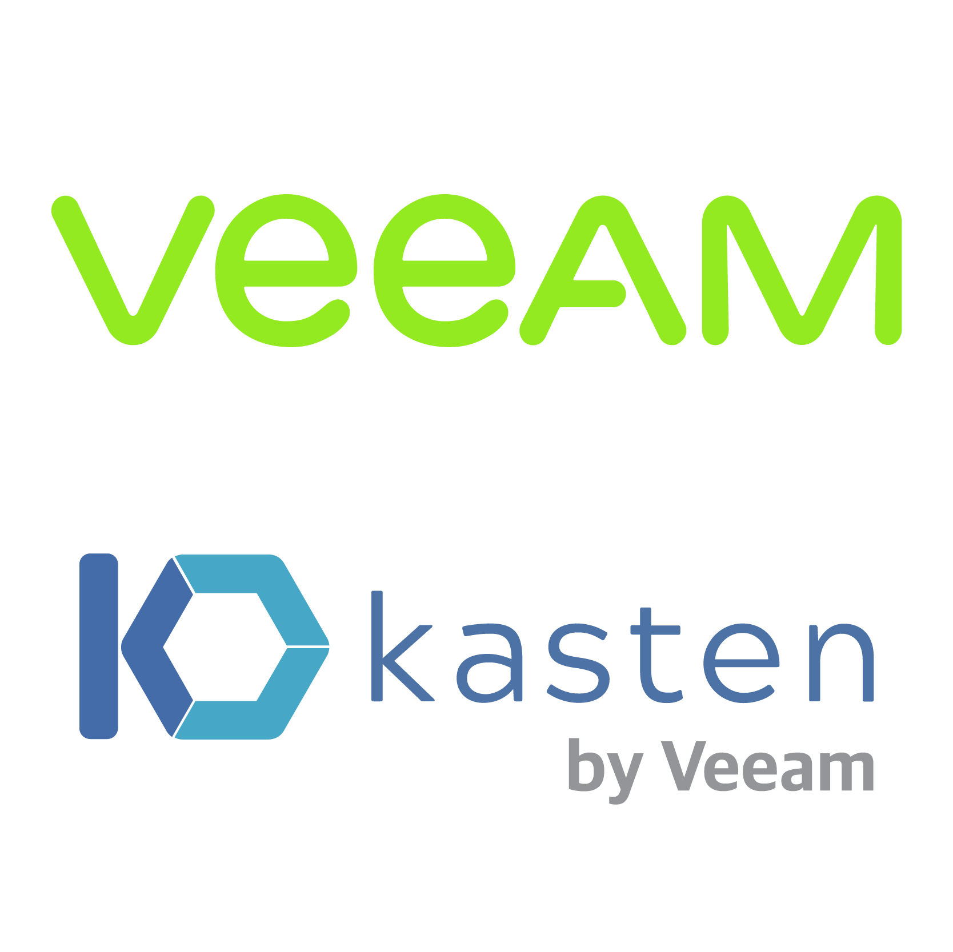

Kubernetes 용 EDM을 참고하세요
Information
E-book - 7 Critical Reasons for Kubernetes
Additional Resources – www.kasten.io/resources
Weekly Demo: https://us02web.zoom.us/s/85354560054
Engage
Schedule a Demo with your Account Team
Deploy
Test Pilot Kasten for Free
Notes:
Veeamon session n

Slide 24
Appendix

Slide 25




Veeam + Kasten = the whole story
다중 워크로드들
기존 환경 & 컨테니어 환경
다중 클라우드
온프레미스 와/또는 클라우드
베어 메탈, 가상 머신 및 클라우드 네이티브 플랫폼에서 실행되는 워크로드를 대규모로 지원
다중 클라우드, 하이퍼 바이저, 운영 체제 및 Kubernetes 배포 지원
다중 데이터 서비스
어플리케이션 자동 인지
다중 제조사
No lock-in
SaaS (Software as a Service), 관리 형 서비스, 관계형 데이터베이스, NoSQL 시스템 지원, 그리고 더
VMware, Dell EMC, HPE, NetApp, Pure, Amazon, Google, Microsoft를 포함한 어디에도 종속적이지 않은 통합 연계

Slide 26
Vms vs. Kubernetes 근본적인 플랫폼 차이점
VMs vs. Kubernetes
Infra and App Changes
User Changes
동적 자동 확장
잦은 일정 변경
IP / DNS 안정성 없음 및 외부 가시성 부족
지속적인 응용 프로그램 변경 및 "복구"
상태 및 서비스 급격한 증가
어플리케이션 지향 플랫폼
풀 스택 및 Infra-as-code를 소유한 개발자
셀프 서비스에 더 중점을 둔 운영 역할 변경
클라우드 네이티브 API + 통합에 대한 요구 사항
VM 용으로 구축 된 솔루션과 클라우드 네이티브 플랫폼 간의 강한 임피던스 불일치
See https://blog.kasten.io/posts/why-vm-based-data-management-doesnt-work/ for more info

Slide 27

인프라 중심의 데이터 관리 확장의 어려움 가중과 데이터 노출
기존 VM 수준 데이터 보호 솔루션 사용
"빠른"스크립트를 작성하겠습니다.
My storage overlay does backups & migration
Data-store snapshots
Tailored to application
No fault isolation
Limited recovery options
More complex than expected
Lowest common denominator
Weak consistency
Often tied to infrastructure
2X management complexity
Complex restore procedure
Difficult to maintain
Performance cost for overlays

Slide 28











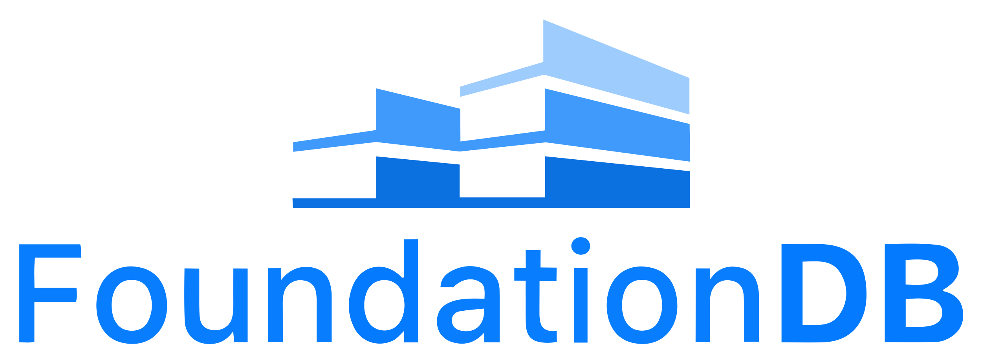

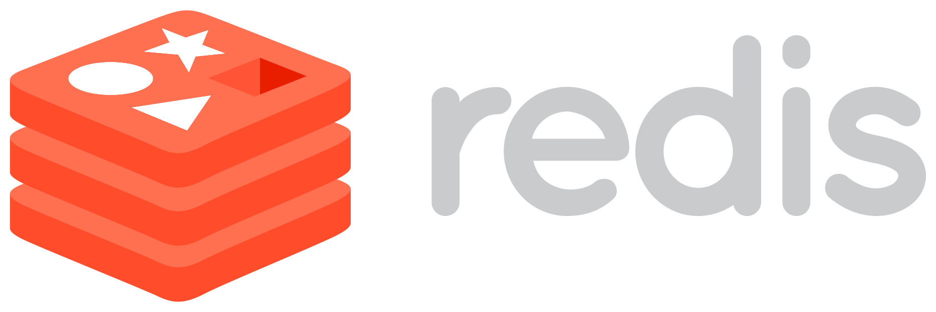
K10 ecosystem (selected list) 이동성과 선택의 자유를 제공합니다
플랫폼 통합
데이터 서비스
EKS, EBS, EFS, S3, IAM, RDS
Pure Storage: Flash Array and Flash Blade vis PSO
App-Consistent Backup
AKS, Azure Stack, Managed Disk, Blob
Linbit, DigitalOcean, etc. v1.0+ compatibility
Logical DB Dump
GKE, Anthos GPD, GCS
Rook, OCS, RBD, CSI
External Managed Services
OpenShift 3.12/4.x
OCS 4.x (Ceph)
OpenShift Extensions
Rancher Kubernetes Engine
Log and Replica Capture
vSphere 6,7u3, 7.x
Tanzu/Project Pacific
PKS, CNS, FCD
Upstream and certified distros (v1.12+)
Community and Kasten driven
with support for one or more of the above options
Netapp Trident, Cloud: CVO and CSV
S3-compatible object storage

Slide 29





K10 채택 영역 완벽한 통합 및 손쉬운 사용
기본 작업들
향상된 워크플로우 및 어플리케이션 별 작업
오직 설치
주석
청사진(blueprint)
사이드카
개발자 또는 애플리케이션 변경이 필요하지 않습니다. 손쉽게 무한 확장 제공.
최소한의 배포 변경. 보다 긴밀한 통합을 위해 사양에 주석을 추가합니다.
맞춤형 어플리케이션 및 데이터 워크플로우를 위한 맞춤형 “작업”을 작성하거나 확장합니다.
어플리케이션에 사이드카 컨테이너를 추가합니다. 핵심 변경 사항은 없지만 추가 기능을 사용할 수 있습니다.

Slide 30





고객 사례 북미 금융 서비스
Kubernetes를 처음 접한 IT, 백업, DB 관리자는 복잡하다고 생각했습니다.
간소화
설치 및 사용이 간편하여 개발 시간을 단축하고 Kubernetes 손쉽게 적응할 수 있도록 도와주었습니다.
InfoSec 필수 범위 역할 (RBAC), AWS의 IAM, 모니터링
인증 / 승인
보안 워크플로우를 지원하는 API 및 대시 보드에 대한 기본 인증 및 권한 부여
원격지 클러스터. 데이터는 저장 / 전송 중 암호화 되어야 합니다.
보안 강화
데이터와 메타 데이터는 항상 TLS 및 AES-256을 통해 암호화됩니다.

Slide 31

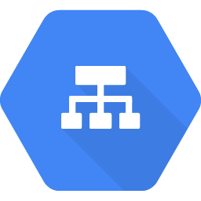
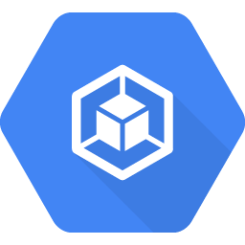





사용 사례: 1. 클라우드 백업
온프레미스
데이터센터
Cloud Load Balancing
Customer App Deployments
K10 Role Binding
Kubernetes API Server
Persistent Disk Snapshot
Authentication (OIDC, Token, etc.)
RBAC
Admin
K10 Service Account

Slide 32


사용 사례 : 2. 하이브리드 클라우드 & 재해복구
온프레미스
데이터센터
Cloud Load Balancing
Customer App Deployments
K10 Role Binding
Bucket
Kubernetes API Server
Persistent Disk Snapshot
Authentication (OIDC, Token, etc.)
Kubernetes Engine
RBAC
Admin
K10 Service Account

Slide 33



사용 사례: 3. 에코시스템: 모니터링, monitoring, 경고, 로깅
온프레미스
데이터센터
Cloud Load Balancing
Customer App Deployments
K10 Role Binding
Bucket
Kubernetes Master
Persistent Disk Snapshot
View Only
Authentication (OIDC, Token, etc.)
Dashboard
Kubernetes Engine
RBAC
Logging
Admin
K10 Service Account
K10 APIs
K10 Cluster Role Binding
Backup
K10 Cluster Roles
Prometheus

